Slide 1






·
·

Slide 2






Trò chơi:
Next
1
2
3
4
Notes:
Kích vào bông hoa để đến slide câu hỏi. Sau khi trả lời xong kích vào hình con ong gánh mật để quay lại silde câu hỏi. Kích vào hình con ong trên mỗi bông hoa để đưa mật về tổ và cây hoa biến mất.. Kích vào dấu mũi tên ở gốc cây để đến slide bài mới.

Slide 3







5 000 + 3 500 = ?
8500
8300
5800
8000
Notes:
Kích vào hình con ong gánh mật để quay lại slide câu hỏi

Slide 4
8 700 – 600 = ?
8000
9 300
8 100
2 700
Notes:
Kích vào hình con ong gánh mật để quay lại slide câu hỏi

Slide 5
2 000 x 5 = ?
100 000
10 000
1000
500
Notes:
Kích vào hình con ong gánh mật để quay lại slide câu hỏi

Slide 6
10 000 : 5 = ?
1 000
500
20 000
2000
Notes:
Kích vào hình con ong gánh mật để quay lại slide câu hỏi

Slide 7
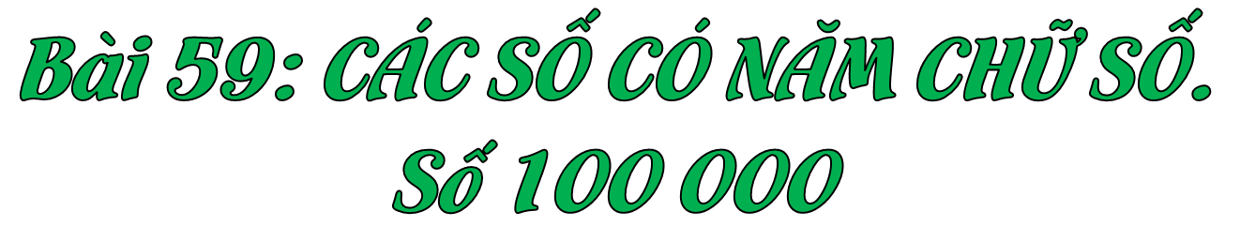
Toán

Slide 8



1. Biết cách đọc, viết các số có năm chữ số; số 100 000.
2. Biết biểu diễn các số có năm chữ số trên tia số.

Slide 9

·
CÙNG HỌC
·

Slide 10

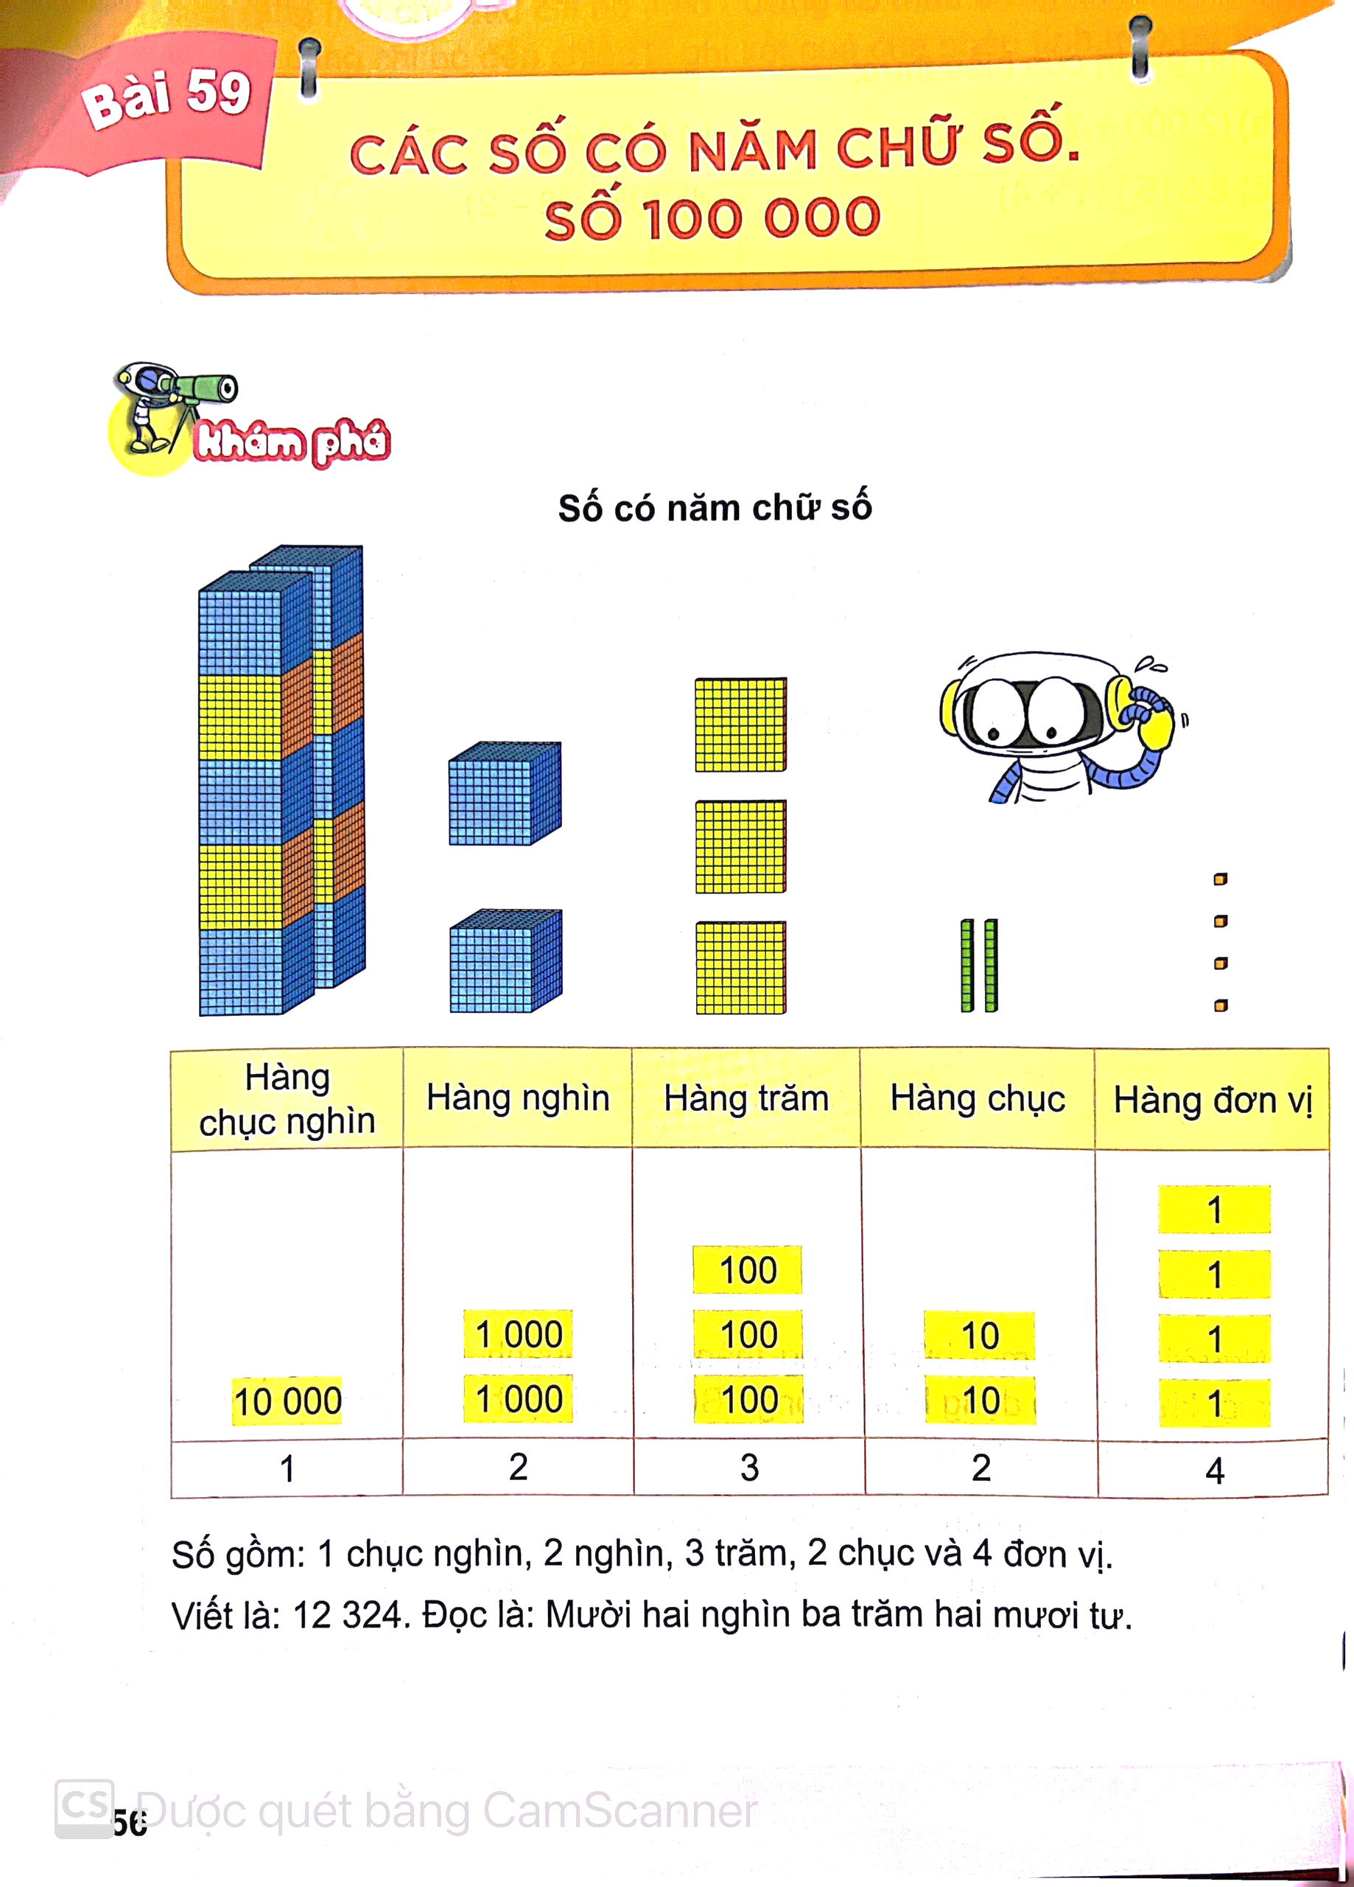
Có bao nhiêu khối lập phương nhỉ?

Slide 11
Hàng chục nghìn | Hàng nghìn | Hàng trăm | Hàng chục | Hàng đơn vị
1
100
1
1 000
100
10
1
10 000
1 000
100
10
1
1
2
3
2
4
Số gồm: 1 chục nghìn, 2 nghìn, 3 trăm, 2 chục và 4 đơn vị
Viết là: 12 324. Đọc là: Mười hai nghìn ba trăm hai mươi tư.
Notes:
Kích vào hình con ong gánh mật để quay lại slide câu hỏi

Slide 12

·
·

Slide 13
1
Hoàn thành bảng sau
Hàng chục nghìn | Hàng nghìn | Hàng trăm | Hàng chục | Hàng đơn vị | Viết số | Đọc số
5 | 7 | 4 | 6 | 5 | ? | ?
? | ? | ? | ? | ? | 90 056 | ?
? | ? | ? | ? | ? | ? | Năm mươi nghìn sáu trăm linh hai
Năm mươi bảy nghìn bốn trăm sáu mươi lăm
57 465
Chín mươi nghìn không trăm năm mươi sáu
9
0
0
5
6
5
0
6
0
2
50 602
Notes:
Kích vào hình con ong gánh mật để quay lại slide câu hỏi

Slide 14
2
Số
?
36 524
36 525
36 526
36 527
36 528
36 529
36 530
?
?
?
1
1
Notes:
Kích vào hình con ong gánh mật để quay lại slide câu hỏi

Slide 15
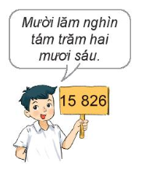
3
Viết số rồi đọc số, biết số đó gồm:
a) 1 chục nghìn, 5 nghìn, 8 trăm, 2 chục và 6 đơn vị
b) 3 chục nghìn, 2 nghìn, 0 trăm, 4 chục và 3 đơn vị
c) 6 chục nghìn, 6 nghìn, 4 trăm, 0 chục và 1 đơn vị
d) 2 chục nghìn, 7 nghìn, 3 trăm, 4 chục và 0 đơn vị

Slide 16
3
Viết số rồi đọc số, biết số đó gồm:
a) 1 chục nghìn, 5 nghìn, 8 trăm, 2 chục và 6 đơn vị
15 826: Mười lăm nghìn tám trăm hai mươi sáu
b) 3 chục nghìn, 2 nghìn, 0 trăm, 4 chục và 3 đơn vị
32 043: Ba mươi hai nghìn không trăm bốn mươi ba
c) 6 chục nghìn, 6 nghìn, 4 trăm, 0 chục và 1 đơn vị
66 401: Sáu mươi sáu nghìn bốn trăm linh một
d) 2 chục nghìn, 7 nghìn, 3 trăm, 4 chục và 0 đơn vị
27 340: Hai mươi bảy nghìn ba trăm bốn mươi

Slide 17
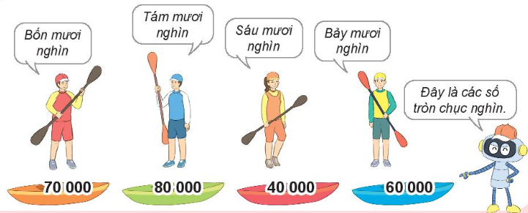
4
Chọn số thích hợp với cách đọc:

Slide 18

DẶN DÒ
- Ôn lại cách đọc, viết số có 5 chữ số
Chuẩn bị: bài học tiếp theo

Slide 19


